Slide 1
Εκπαιδευτικό Λογισμικό #9-Έλεγχος
9/12/2022

Slide 2
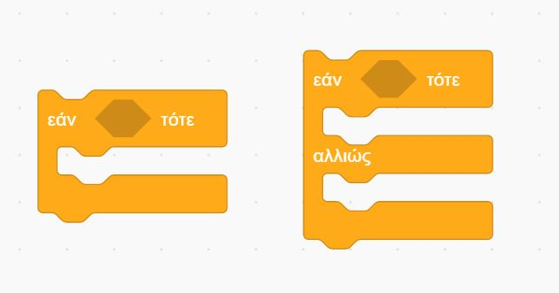
Έλεγχος – Αν---τότε
Ο κόσμος γύρω μας είναι γεμάτος επιλογές οι οποίες εξαρτώνται από διάφορες συνθήκες.
Εάν βρέχει, παίρνουμε ομπρέλα.
Εάν έχει ήλιο, φοράμε καπέλο.
Εάν είναι σαββατοκύριακο, ξεκουραζόμαστε, αλλιώς πάμε σχολείο.
Το ίδιο όμως ισχύει και στον υπολογιστικό κόσμο.
Όταν ένα αυτοκινητάκι πατάει στογρασίδι, τότε επιβραδύνεται.
Όταν ένα φαντασματάκι ακουμπήσει τον Packman, τότε αφαιρείται μια ζωή.
Αν ο Packman ακουμπήσει ένα φρουτάκι, τότε το φρουτάκι εξαφανίζεται και εμείς κερδίζουμε πόντους.
Όταν ένα αντικείμενο στο Scratch θέλει να προσδιορίσει τη συμπεριφορά του ανάλογα με το τι συμβαίνει γύρω του, τότε χρησιμοποιούμε τις
εντολές εάν... και εάν... αλλιώς...

Slide 3
H συνθήκη και το αποτέλεσμα
Πριν κάνουμε μια επιλογή εξετάζουμε τουλάχιστον μια συνθήκη που μπορεί να αφορά τα κίνητρά μας, τις ανάγκες μας, τις υποχρεώσεις μας κτλ.
Στο προγραμματισμό μπορούμε να επιλέξουμε την υπό συνθήκη εκτέλεση ορισμένων εντολών, δηλαδή να προσδιορίσουμε ότι κάποιες εντολές θα τρέχουν μόνο εφόσον ισχύει μια συνθήκη. Η δομή της εντολής εάν… στον προγραμματισμό είναι η ακόλουθη:
Εάν (συνθήκη) (εντολές)

Slide 4
Αληθής-Ψευδής
Η συνθήκη μπορεί να αποτιμηθεί είτε σε αληθής (δηλαδή να ισχύει) είτε σε ψευδής (δηλαδή να μην ισχύει). Σε περίπτωση που η συνθήκη είναι αληθής, τότε θα εκτελεστούν οι εντολές που περιέχει, ενώ αν είναι ψευδής δεν θα εκτελεστούν και το πρόγραμμα θα συνεχίσει στις επόμενες εντολές. Ας προχωρήσουμε σε ένα μικρό παράδειγμα πάλι από την καθημερινότητα

Slide 5
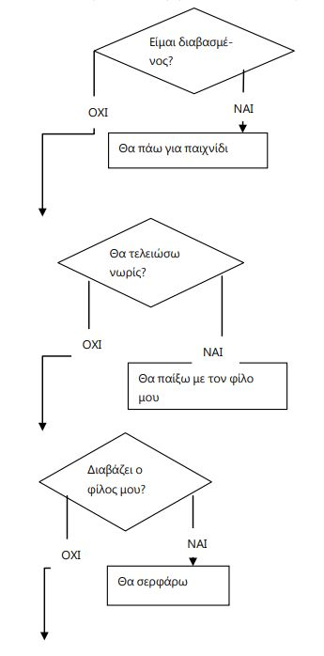
Μία ή πολλές συνθήκες
Αν διάβασα τότε - > Βγαίνω έξω με το φίλο μου -> Αν δε μπορεί ο φίλος μου -> Τότε μένω μέσα και βλέπω Netflix -> Αν δεν κόπηκε η σύνδεση -> τότε..

Slide 6
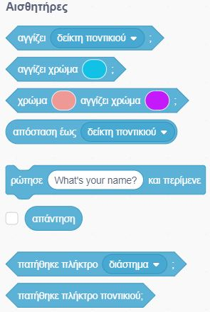
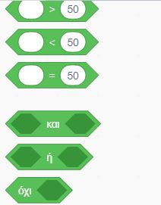
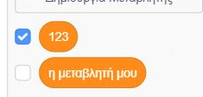
Όπως μπορείτε να παρατηρήσετε μπλοκ μόνο από τις παλέτες Αισθητήρες, Τελεστές και Mεταβλητές έχουν αντίστοιχο σχήμα και μπορούν να χρησιμοποιηθούν ως στοιχεία των συνθηκών.

Slide 7
Εάν και αισθητήρες
Όπως υποδηλώνει και το όνομά τους, αφορούν το τι μπορεί να αισθανθεί ο χαρακτήρας μας!
Αισθάνονται ποιους αγγίζουν, αν πατήθηκε κάποιο κουμπί του πληκτρολογίου ή του ποντικιού κτλ. και να δρουν ανάλογα.
Οι αισθητήρες είναι ουσιαστικά συνθήκες οι οποίες μας ενημερώνουν για το τι αντιλαμβάνονται οι χαρακτήρες μας.
Για παράδειγμα, η συνθήκη αγγίζει το.... είναι αληθής όταν το αντικείμενο αγγίζει το στοιχείο που έχει επιλεχθεί από την αντίστοιχη λίστα.

Slide 8
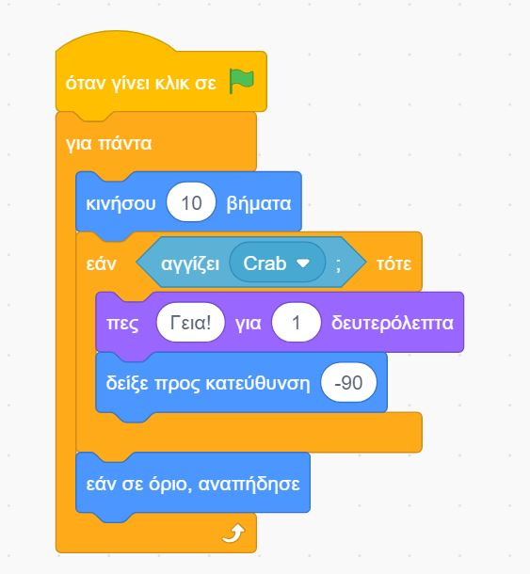
Αν αγγίξει…τότε
θέλουμε, αν ο γάτος ακουμπά τον κάβουρα, να τον
χαιρετά και να αλλάζει κατεύθυνση, όπως παρουσιάζεται στο
παρακάτω σενάριο
Στο σενάριο αυτό, σε κάθε επανάληψη της για πάντα, το αντικείμενο κινείται 10 βήματα και μετά γίνεται έλεγχος για το αν το αντικείμενο αγγίζει το στρείδι. Αν δεν το αγγίζει, τότε εκτελείται η εάν στα όρια, αναπήδησε, η οποία ελέγχει αν το αντικείμενο βρίσκεται στα όρια της οθόνης του Scratch. Aν βρίσκεται στα όρια, αντιστρέφει την κατεύθυνσή του. Στην περίπτωση που το αντικείμενό μας ακουμπά τον κάβουρα, πρώτα λέει «Γεια σου» για 2 δευτερόλεπτα και αλλάζει κατεύθυνση και μετά εκτελείται η εντολή εάν στα όρια, αναπήδησε.

Slide 9
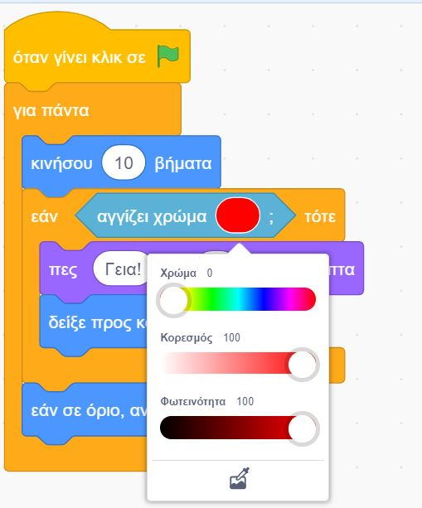
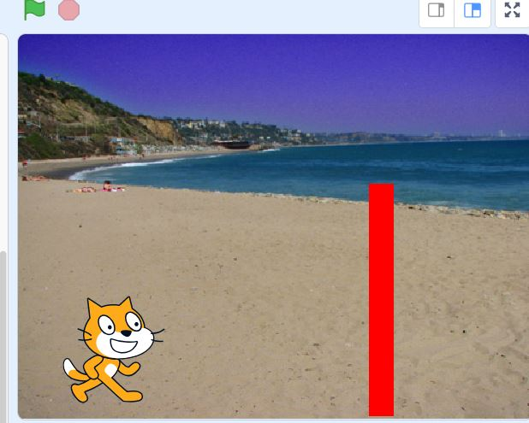
Αγγίζω χρώμα!! [ΣΗΜΑΝΤΙΚΟ ΓΙΑ ΕΞΕΤΑΣΕΙΣ]
Αν ακουμπήσω τοίχο … δεν περνάω
Αν ακουμπήσω χρώμα..σταματάω / αλλάζω κατεύθυνση… κλπ

Slide 10
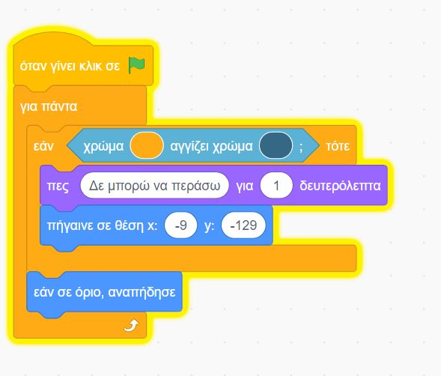
Χρώμα αγγίζει χρώμα;

Slide 11
Δε βγαίνω από τα όρια – ΕΞΕΤΑΣΕΙΣ!!!!
Ας δούμε ακόμη ένα παράδειγμα. Έστω ότι θέλουμε να κατασκευάσουμε ένα παιχνίδι στο οποίο ένας χρήστης οδηγεί ένα αυτοκίνητο σε μια πίστα με τα βελάκια του πληκτρολογίου. Αν το αυτοκίνητο ακουμπήσει την περιοχή γύρω από την πίστα
που είναι κόκκινη τότε χάνει.
Πως θα μπορούσαμε να υλοποιήσουμε το παιχνίδι με τις εντολές εάν και τη συνθήκη αγγίζει
το χρώμα…;

Slide 12
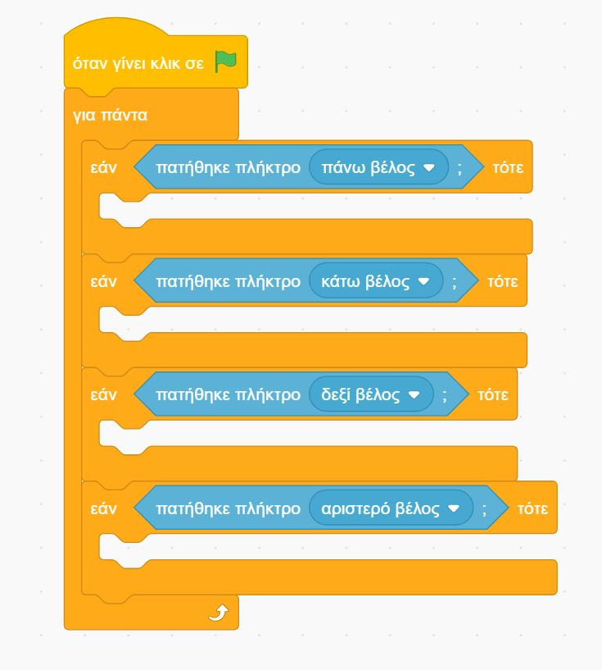
Κίνηση με αισθητήρες
Διαφορετικός τρόπος.
Χρησιμοποιούμε εάν..τότε
Και «πατήθηκε πλήκτρο …» από το μενού αισθητήρων

Slide 13
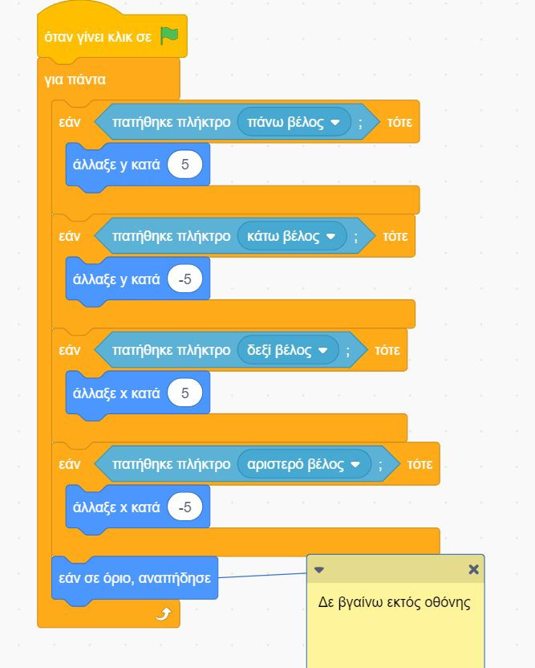
ΣΗΜΑΝΤΙΚΟ
ΕΤΣΙ ΕΊΝΑΙ ΤΟ ΒΑΣΙΚΟ ΠΡΟΓΡΑΜΜΑ ΓΙΑ ΝΑ ΚΙΝΕΙΤΑΙ ΕΝΑΣ ΧΑΡΑΚΤΗΡΑΣ ΜΕΣΑ ΣΤΗΝ ΟΘΟΝΗ ΧΩΡΙΣ ΝΑ ΒΓΑΙΝΕΙ ΑΠΌ ΤΑ ΟΡΙΑ ΤΗΣ.
ΑΝ ΘΕΛΟΥΜΕ ΝΑ ΣΤΑΜΑΤΑΕΙ/ΑΝΤΙΔΡΑ ΌΤΑΝ ΑΓΓΙΖΕΙ ΚΑΤΙ…
ΠΡΟΣΘΕΤΟΥΜΕ ΕΞΤΡΑ
ΕΆΝ«ΑΓΓΙΞΕΙ ΧΡΩΜΑ…»

Slide 14
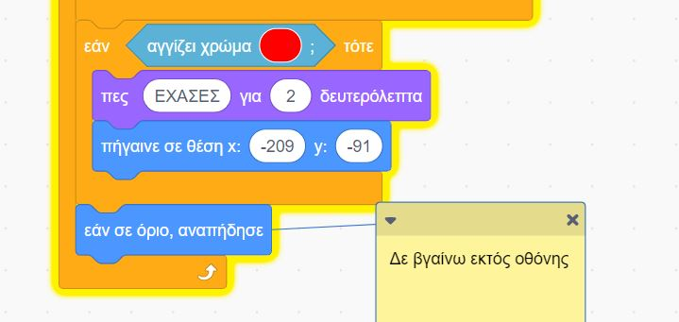
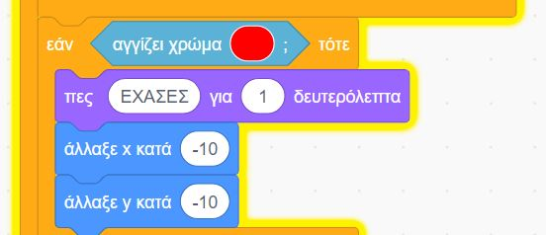
“Αν ακουμπήσεις όριο, πήγαινε στην αρχή της πίστας»
“Αν ακουμπήσεις όριο, πήγαινε λίγο πιο πίσω

Slide 15
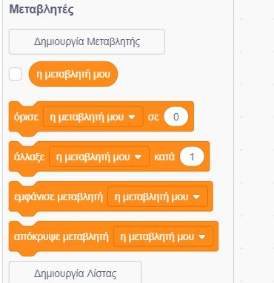
Λαβύρινθος – χάνω ζωή αν ακουμπήσω – πάω από την αρχή
ΜΕΤΑΒΛΗΤΕΣ!
ΟΙ «ΖΩΕΣ» – Η ΑΝΤΙΔΡΑΣΗ ΣΤΟ ΧΑΣΙΜΟ ΖΩΗΣ – ΕΠΙΣΤΡΕΦΩ ΣΤΗΝ ΑΡΧΗ
ΣΤΗΝ ΑΡΧΗ ΤΟΥ ΠΑΙΧΝΙΔΙΟΥ ΕΧΩ Χ ΖΩΕΣ. ΚΆΘΕ ΦΟΡΑ ΠΟΥ ΧΑΝΩ ΜΙΑ, ΑΦΑΙΡΕΙΤΑΙ ΚΑΙ ΠΑΩ ΣΤΗΝ ΑΡΧΗ. ΑΝ ΦΤΑΣΩ 0, GAME OVER
ΜΕΝΟΥ ΜΕΤΑΒΛΗΤΕΣ – ΔΗΜΙΟΥΡΓΩ ΜΕΤΑΒΛΗΤΗ «ΖΩΗ», ΑΦΑΙΡΩ ΜΙΑ ΑΝ ΑΚΟΥΜΠΗΣΕΙ ΤΟΙΧΟ Ή Ο,ΤΙΔΗΠΟΤΕ ΆΛΛΟ (ΑΙΣΘΗΤΗΡΕΣ)
ΕΚΦΩΝΗΣΗ : ΦΤΙΑΧΤΕ ΈΝΑ ΠΑΙΧΝΙΔΙ «ΛΑΒΥΡΙΝΘΟ» ΠΟΥ Ο ΧΑΡΑΚΤΗΡΑΣ ΚΆΘΕ ΦΟΡΑ ΠΟΥ ΑΚΟΥΜΠΑΕΙ ΤΟΥΣ ΤΟΙΧΟΥΣ, ΧΑΝΕΙ ΜΙΑ ΖΩΗ ΚΑΙ ΕΠΙΣΤΡΕΦΕΙ ΣΤΗΝ ΑΡΧΗ. ΑΝ ΤΕΛΕΙΩΣΟΥΝ ΟΙ ΖΩΕΣ, ΒΓΑΙΝΕΙ ΟΘΟΝΗ GAME OVER ΚΑΙ ΑΚΟΥΓΕΤΑΙ ΗΧΟΣ DUN DUN DUN

Slide 16
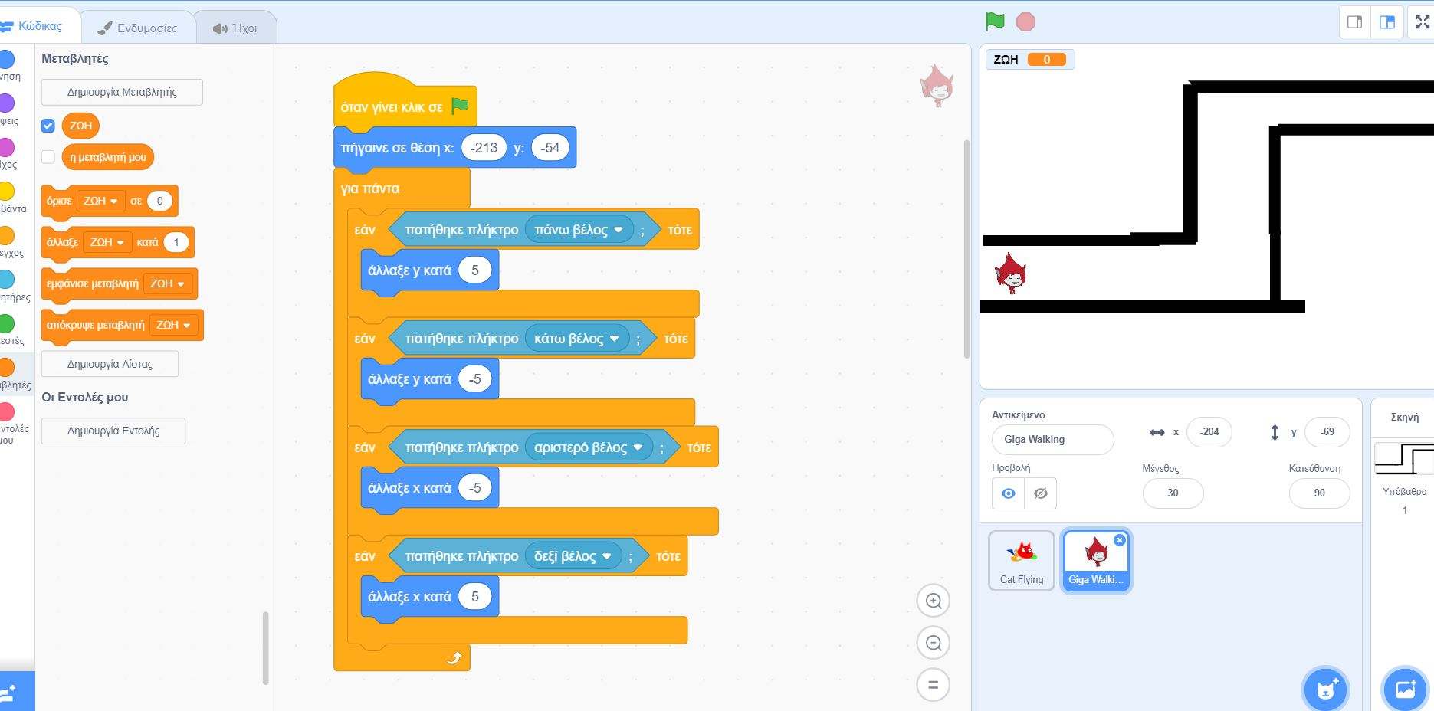
ΛΑΒΥΡΙΝΘΟΣ
ΙΔΙΕΣ ΒΑΣΙΚΕΣ ΕΝΤΟΛΕΣ ΚΙΝΗΣΗΣ. ΑΥΤΆ ΜΕΝΟΥΝ ΑΠΕΙΡΑΧΤΑ
ΜΑΣ ΕΝΔΙΑΦΕΡΕΙ ΤΙ ΣΥΜΒΑΙΝΕΙ ΑΝ ΑΚΟΥΜΠΗΣΕΙ ΤΟΙΧΟ

Slide 17
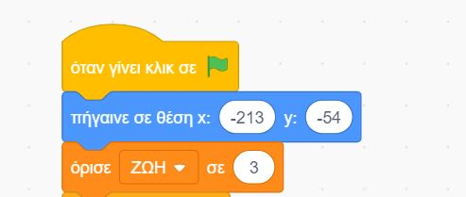
ΑΡΧΙΚΟΠΟΙΗΣΗ
ΟΠΟΤΕ…
ΟΡΙΖΟΥΜΕ 3 ΖΩΕΣ
ΑΝ ΑΚΟΥΜΠΗΣΕΙ ΜΑΥΡΟ,
ΑΦΑΙΡΟΥΜΕ 1
ΑΝ ΖΩΕΣ=0
ΤΟΤΕ.. BACKGROUND=GAME OVER
ΠΑΙΞΕ ΗΧΟ DUN DUN DUN

Slide 18
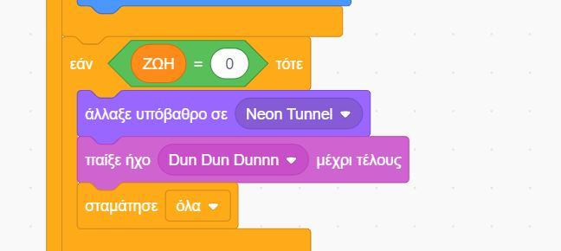
GAME OVER
ΤΩΡΑ ΠΡΕΠΕΙ ΝΑ ΞΑΝΑΛΛΑΞΟΥΜΕ ΤΗΝ ΑΡΧΙΚΟΠΟΙΗΣΗ ΏΣΤΕ ΣΤΗΝ ΑΡΧΗ ΝΑ ΒΡΙΣΚΕΤΑΙ ΤΟ ΑΡΧΙΚΟ ΥΠΟΒΑΘΡΟ ΤΟΥ ΛΑΒΥΡΙΝΘΟΥ
ΜΠΟΡΟΥΜΕ ΣΤΟ «ΕΆΝ ΖΩΗ=0» ΝΑ ΠΡΟΣΘΕΣΟΥΜΕ ΕΦΦΕ ΧΑΡΑΚΤΗΡΑ; ΦΑΝΤΑΣΜΑ, ΗΧΟΥΣ ΚΛΠ
ΑΛΛΑ ΠΡΕΠΕΙ ΝΑ ΕΧΟΥΜΕ ΣΤΟ ΝΟΥ ΜΑΣ ΤΗΝ ΑΡΧΙΚΟΠΟΙΗΣΗ…
ΤΙΙ ΞΕΧΑΣΑΜΕ;;;;
ΣΤΑΜΑΤΑΕΙ ΤΟ ΣΕΝΑΡΙΟ!!

Slide 19
ΤΟ «ΚΕΡΔΙΣΑ» ΞΕΧΑΣΑΜΕ!!!!!
ΌΤΑΝ ΑΓΓΙΞΕΙ ΤΟ ΠΡΑΣΙΝΟ ΣΤΟ ΤΕΡΜΑ, ΚΕΡΔΙΖΕΙ!!!
ΠΑΕΙ ΣΤΟ ΚΕΝΤΡΟ, ΑΛΛΑΖΕΙ ΜΕΓΕΘΟΣ, ΑΛΛΑΖΕΙ ΥΠΟΒΑΘΡΟ, ΠΑΙΖΕΙ ΜΟΥΣΙΚΗ

Slide 20
Ποια θα ήταν η εκφώνηση;
Φτιαχτε ένα παιχνιδι στο οποιο ο χαρακτηρας Gigo βρισκεται σε ένα λαβυρινθο και έχει 3 ζωές.
Αν ακουμπήσει σε έναν τοίχο, χάνει μια ζωή και επιστρέφει στην αρχή.
Όταν χάσει, ακούγεται ο ήχος Χ και ο gigo εξαφανίζεται, ενώ το υποβαθρο αλλάζει σε ένα που γραφει game over.
Όταν κερδισει, ακουγεται ο ήχος Y, το υποβαθρο αλλάζει στο spaceship, ο Gigo εμφανιζεται στο κεντρο σε πληρες μεγεθος και λέει «ΚΕΡΔΙΣΑ»
BONUS: Φυσιολογικη κινηση, εφφέ εμφάνισης, εξαφάνισης, αρχική οθόνη διαφορετικη

